Slide 1
体验另一种互联网
网络技术基础
淄博五中 信息中心

Slide 2
第一课
协议、域名、ping命令
淄博五中 信息中心

Slide 3
网址
超文本传输协议
分隔符
域名
服务器上的页面地址
万维网
https://www.cert.org.cn/publish/main/44/2025/20250924195721589194997/20250924195721589194997_.html

Slide 4
网络协议
协议名称 | 全称 | 中文名称 | 功能作用
http | Hypertext Transfer Protocol | 超文本传输协议 | 网页（账号密码明文传输）
https | HypertestTransfer Protocol Secure | 安全的超文本传输协议 | 网页（账号密码加密传输）
mailto | Mail to Procol | 电子邮件登录协议 | 客户端登录邮箱
ftp | FileTransfer Protocol | 文件传输协议 | 传输文件
dns | Domain Name System Protocol | 域名系统 | 域名转换为IP地址

Slide 5
常见域名及后缀
baidu.com
常见域名后缀 | 含义
cn | 中国
com | 公司
gov | 政府机构
org | 非盈利组织
hk | 香港
us | 美国
net | 网络组织
域名后缀
自定义名称

Slide 6
域名与IP地址
域名 | 通讯录里的人名 | 便于人类记忆检索 | baidu.com
IP地址 | 电话号码 | 联系到对方的真正途径 | 110.242.68.41

Slide 7
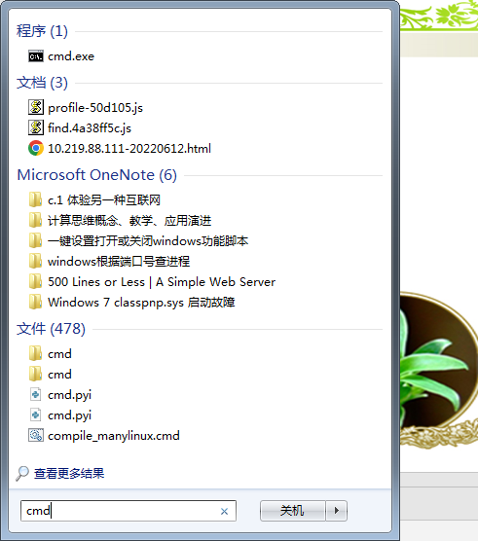
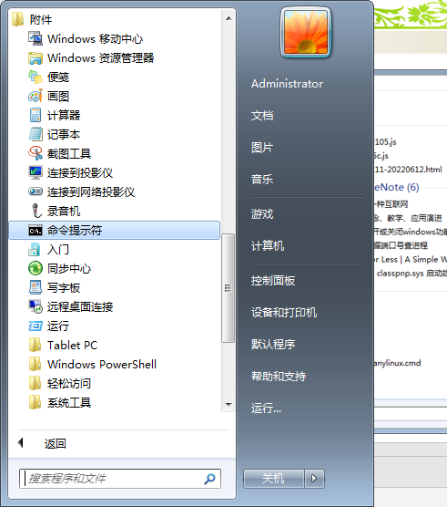
启动cmd

Slide 8
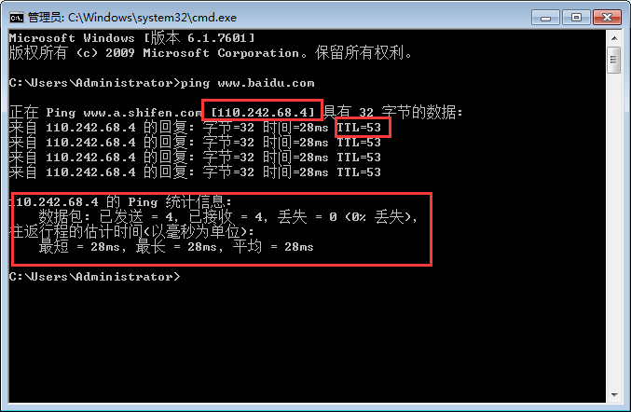
ping命令
ping www.baidu.com
110.242.68.41——百度的ip地址（在互联网上的门牌号或身份证号，通讯录里的电话号码）
时间=28ms，TTL=53——数据包有返回时间，说明对方主机在线（活着）
TTL是 Time To Live的缩写,该字段指定IP包被路由器丢弃之前允许通过的最大网段数量
统计信息——反映网络拥堵情况
widows默认发送4个数据包，返回统计信息，然后退出

Slide 9
第二课
网络拓扑、tracert命令、网络分类
淄博五中 信息中心

Slide 10
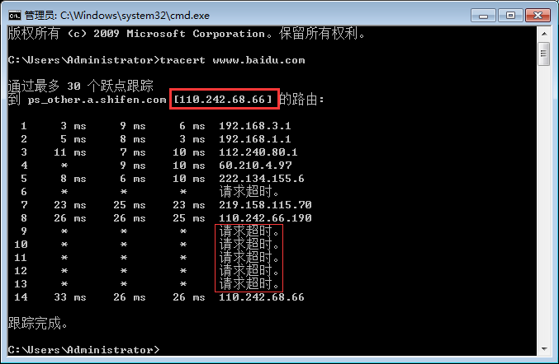
tracert命令
tracert www.baidu.com
110.242.68.66 ——百度的ip地址变化，说明百度有很多服务器提供服务，会引导你到登录最快的而服务器。每次使用该命令，还有ping命令，得到的地址可能会不同。
每一个ip对应网络中的一台网络设备（路由器），图中所示，从我的电脑到百度服务器经历了14个跃点，8个路由设备（没有显示超时的跃点）
请求超时——某个路由器不可访问，将自动寻找下一个可以到达的路由器（此路不同请绕行）
从你的电脑出发，最多找30次

Slide 11
tracert反映的意义
反映出从我的电脑到要访问的服务器之间不是直接连接的，中间经历了许多中转设备
此路不通时，可以绕行。网络设备之间的线路不是唯一的，而是有多条线路。
这体现出互联网在设计时的基本特性——互联互通
tracert告诉计算机如何到达目的地，但并不知道其地理位置。

Slide 12
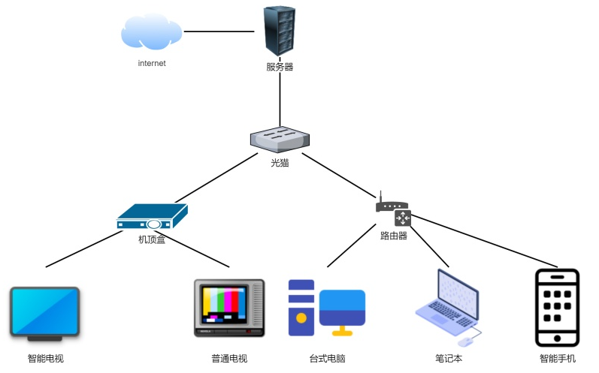
家庭网络

Slide 13
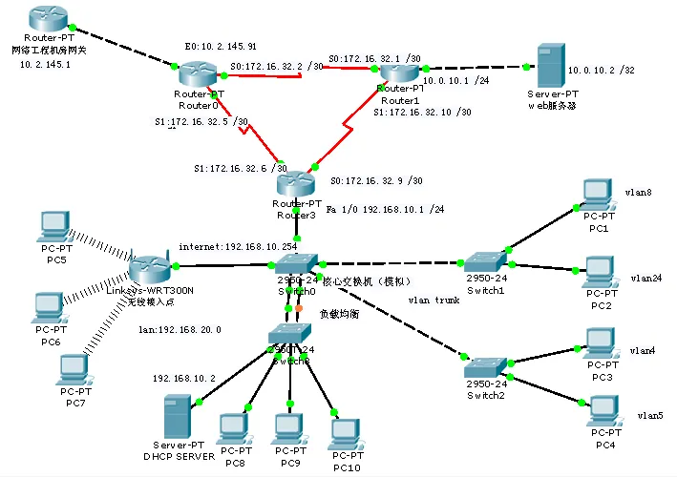
网络拓扑
来自拓扑学，是数学的一个分支，只考虑节点之间的联系（几何形状），不考虑其物理位置的结构图。
网络拓扑可以简化网络结构，关注设备和谁相连接，而不是设备在什么地方。

Slide 14
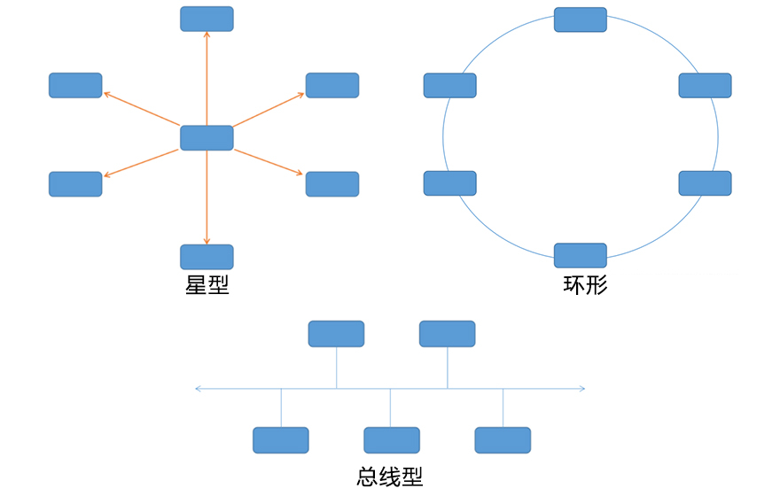
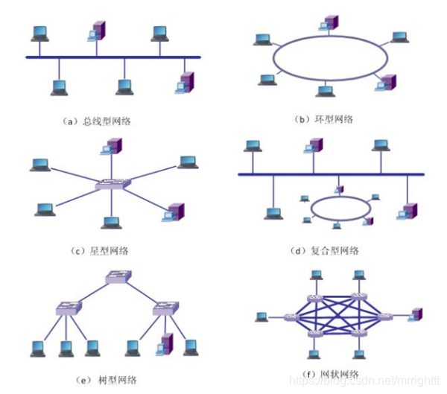
拓扑结构

Slide 15
网络的分类
按照网络覆盖范围（距离）分类
局域网（LAN）几米——几十公里
一栋楼、一个单位、一个公司、一个家庭
城域网（MAN）几十公里——几百公里
一个城市范围内的网络
广域网（WAN）几百公里——几千公里

Slide 16
课后练习
绘制一下自己家庭的网络拓扑图

Slide 17
第三课
局域网组成
淄博五中 信息中心

Slide 18
问题
办公室有7台电脑，现在只有1台打印机且每台电脑单独连打印机都能打印。但每次打印都要拔插打印机线，换电脑插线太麻烦——有没有办法让7台电脑不用拔线，都能直接用这台打印机？

Slide 19
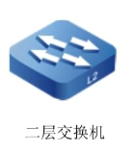
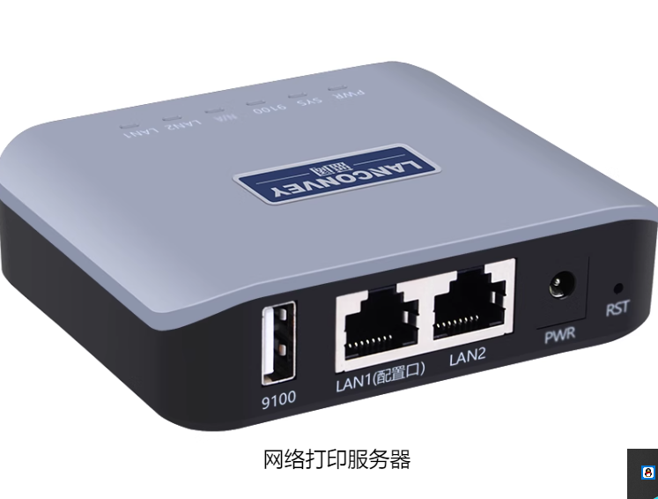


原理
电脑A发送打印指令→通过网线传到交换机→交换机转发给打印机服务器→打印机服务器控制打印机执行打印，
局域网内设备必须通过交换机/路由器连接，才能共享资源
网络打印服务器

Slide 20
打印机局域网解析
设备名称 | 朋友圈角色类比 | 在共享打印中的作用 | 实物展示
交换机 | “聚会组织者” | 连接7台电脑和打印机，让它们之间能互相传递数据（如打印指令） | 8口交换机
路由器（带交换机功能） | “聚会组织者+外网大门” | 除了连接内网设备，还能让局域网连外网（如查打印模板） | 家用无线路由器，区分“WAN口”和“LAN口”
终端设备 | “朋友圈成员” | 发送打印指令的电脑（客户端）、执行打印的打印机（服务器）
传输介质 | “成员间的传话线” | 网线（有线）、WiFi（无线），传递打印数据

Slide 21
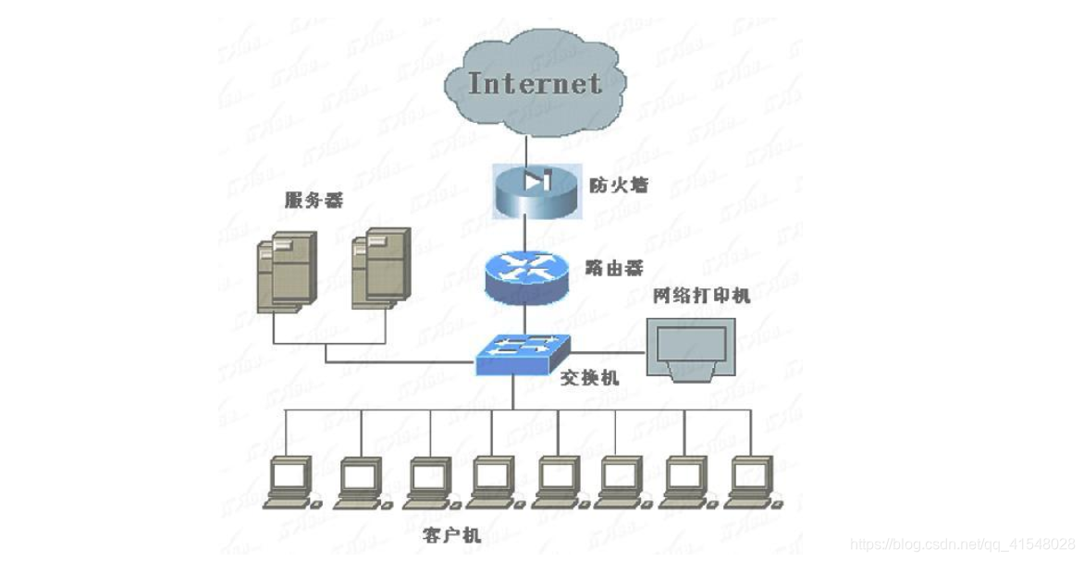
局域网组成
终端
服务器
网络设备（交换机、路由器等）
安全设备
传输介质（双绞线、光缆、无线等）

Slide 22
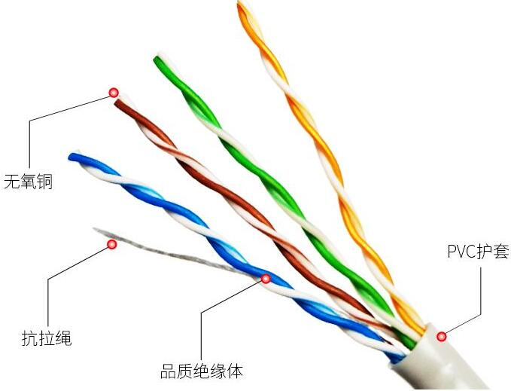
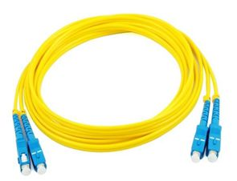
传输介质
双绞线
光纤
无线

Slide 23
交换机与路由器
- 交换机：局域网内的“班级联络员” 类比“班级里的小组长”，只负责“班级内部”（局域网内）的消息传递。比如机房里电脑A给电脑B传设计文件、所有电脑连打印机，都是交换机负责转发数据，它只认识“内网IP”（如192.168.1.xx），不认识外网地址（如百度的IP）。核心功能是“连接内网设备，实现内网资源共享”，解决“机房内高速互传”需求。
- 路由器：内外网的“校园门卫” 类比“学校大门的门卫”，负责“校内”（局域网）和“校外”（外网）的通信对接。比如机房里部分电脑要查外网资料，路由器会把内网的访问请求转发到外网，再把外网的内容带回内网；同时还能像“门卫查证件”一样，管控哪些电脑能连外网、哪些只能用内网。核心功能是“连接不同网络，实现内外网隔离与通信”，解决“权限管控”需求。
一句话总结：交换机管“内网互传”，路由器管“内外网互通”；机房里没有交换机，电脑就不能互传文件；没有路由器，所有电脑都不能上外网。

Slide 24
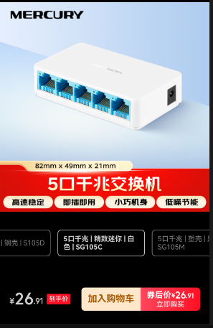
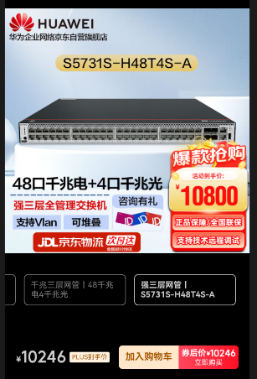
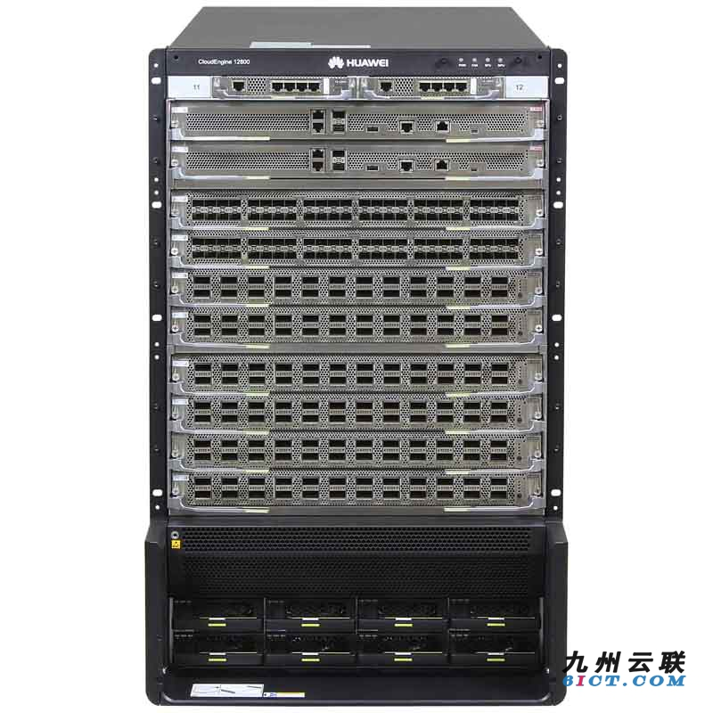
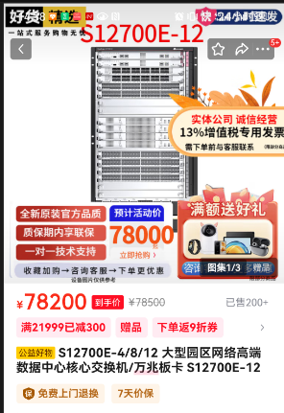
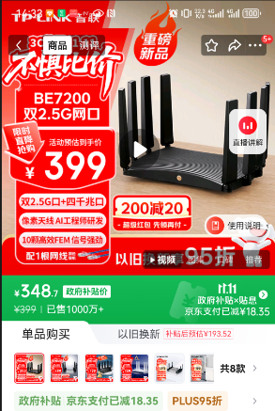
交换机与路由器
核心交换机

Slide 25
练习
1.学校机房有25台电脑，需实现“高速互传文件+分区管控”，最适合的拓扑结构是？( )
总线型 B. 环型 C.树型 D. 网型
2.下列设备中，主要负责“局域网内设备数据转发，实现内网文件共享”的是？（ ）
路由器 B.交换机 C. 服务器 D. 光纤
3.下列关于局域网（LAN）的描述，错误的是？（）
A.覆盖范围通常在1公里内
B.传输速率一般高于广域网
C.可实现打印机、文件等资源共享
D.必须通过路由器才能连接设备

Slide 26

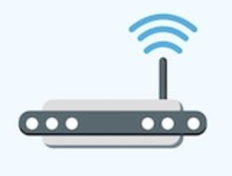

练习一
将下来图标所示设备连接成局域网，使得所有电脑终端能共享打印机。只能在局域网内运行，不能接入互联网。
Internet
光纤
双绞线
无线
桌面路由器
网络打印服务器

Slide 27
练习一
将下来图标所示设备连接成局域网，使得所有电脑终端能共享打印机。只能在局域网内运行，不能接入互联网。
Internet
光纤
双绞线
无线
桌面路由器
网络打印服务器

Slide 28
练习一
将下来图标所示设备连接成局域网，使得所有电脑终端能共享打印机。只能在局域网内运行，不能接入互联网。
Internet
光纤
双绞线
无线
桌面路由器
网络打印服务器

Slide 29
练习一
将下来图标所示设备连接成局域网，使得所有电脑终端能共享打印机。只能在局域网内运行，不能接入互联网。
Internet
光纤
双绞线
无线
台式机为何不能访问打印机？
桌面路由器
网络打印服务器

